Slide 1




Smart city concept, modern technologies and mobility, autonomous mobility
S@mpler
Integrated Education Based On Sustainable Urban Mobility Projects

Slide 2
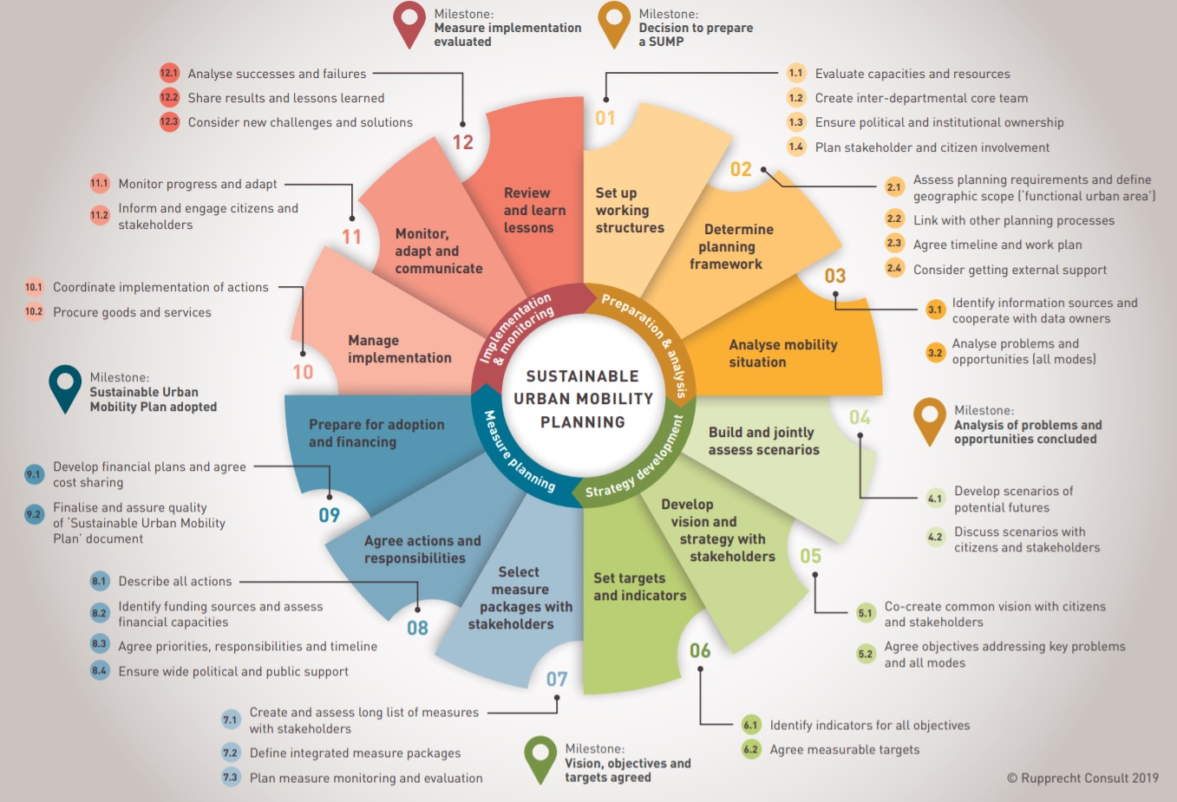
Řešená oblast sump cyklu
Smart city concept, modern technologies and mobility, autonomous mobility
03 – Analyse mobility situation
05 – Develop vision and strategy with stakeholders
06 – Select targets and indicators
07 – Select measure packages with stakeholder

Slide 3
Základní pojmy
Autonomous mobility
Vozidlo s automatizovaným (angl. automated) řízením = vozidlo vybavené asistenčními systémy, je možné některé jízdní úkony vykonávat bez zásahu řidiče (např. parkovací asistent);
Plně autonomní / robotické (angl. fully autonomous/robotic) = vozidlo, které je schopno snímat a vyhodnocovat stav prostředí (po celou dobu jízdy) a navigovat se k zadanému cíli bez lidského zásahu, přičemž musí zajišťovat všechny bezpečnostní funkce;
Datově propojené (angl. connected) vozidlo = datově propojené v reálném čase s okolními vozidly (Vehicle-to-Vehicle, V2V);
Datově připojené vozidlo s automatizovaným řízením (angl. connected and automated vehicle – CAV) = vozidlo splňuje dvě základní funkčnosti – obecně je datově připojené a samo je automaticky řízeno;
Pokud je vozidlo datově propojené v reálném čase se zařízeními umístěnými na silniční síti nebo komunikuje s jinými vozidly, jedná se o kooperativní inteligentní dopravní systémy (C-ITS).

Slide 4
Autonomní vozidlo
Autonomous mobility
Definice dle německého Spolkového výzkumného ústavu silniční sítě (BASt):
„Vozidlo je samo řízeno bez lidského dozoru, přičemž při poruše účinnosti automatizovaných funkcí se samočinně̌ přepne do režimu, který je pro posádku autonomního vozidla a okolní účastníky silničního provozu nejméně̌ rizikový.“

Slide 5
Stupně automatizace řízení vozidla
Autonomous mobility
 | Úroveň podle SAE | Popis úrovně | Řízení vozidla | Sledování dopravní situace | Reakce na dynamickou dopravní situaci | Režimy jízdy (např. dálnice, město)
Dopravní situace sledována řidičem | 0 | BEZ AUTOMATIZACE - vozidlo řídí výlučně řidič - řidič zároveň sleduje dopravní situaci a reaguje na ni |  |  |  | žádné
 | 1 | ASISTENCE ŘIDIČE - automat provádí úkony spojené buď s příčným pohybem, nebo s podélným pohybem vozidla (nikoliv však obojí současně) - řidič neustále sleduje dopravní situaci a musí být připraven v případě potřeby převzít řízení |  |  |  | omezené
 | 2 | ČÁSTEČNÁ AUTOMATIZACE - automat provádí úkony spojené jak s příčným pohybem, tak s podélným pohybem vozidla současně - řidič neustále sleduje dopravní situaci a musí být připraven v případě potřeby převzít řízení |  |  |  | omezené
Dopravní situace sledována vozidlem | 3 | PODMÍNĚNÁ AUTOMATIZACE - veškeré úkony jsou prováděny automatem - řidič musí být schopen v případě nutnosti převzít řízení |  |  |  | omezené
 | 4 | VYSOKÁ AUTOMATIZACE - veškeré úkony jsou prováděny automatem bez nutnosti zásahu řidiče - automat pracuje v omezených režimech jízdy |  |  |  | omezené
 | 5 | PLNÁ AUTOMATIZACE - veškeré úkony jsou prováděny automatem bez nutnosti zásahu řidiče (řidič neexistuje) - automat pracuje ve všech režimech jízdy |  |  |  | všechny
Zdroj: MD, 2019
Stupně automatizace podle standardu SAE J3016

Slide 6
Autonomous mobility
Lze očekávat transformaci dopravy - postupné nasazování automatizovaných dopravních systémů a dopravních prostředků
Radikální proměna nejen osobní a nákladní dopravy, ale také sekundárně oblasti výroby, poskytování služeb, energetiky, vzdělávání, zaměstnanosti, budování měst a životního prostředí —> širší společenské a environmentální změny
ADS povedou k optimalizaci využívání silniční sítě, zlepšení řízení, optimalizaci dopravních toků, snížení dopravních problémů (např. kongescí), snížení nehod, snížení spotřeby paliva, jízdní doby

Slide 7
Přínosy pro společnost
Autonomous mobility
Pozitivní dopad na životní prostředí a snížení emisí
Zvýšení kapacity pozemních komunikací, zlepšení průjezdnosti křižovatek, snížení kongescí, snížení nákladů na budování nových jízdních pruhů, snížení doby na hledání parkovacího místa
--> zvýšení účinnosti dopravního systému
Zvýšení bezpečnosti
Zlepšení dostupnosti dopravy a služeb mobility (např. pro osoby, které nemohou ze zdravotních důvodů řídit vozidlo)

Slide 8
Šance a hrozby
Autonomous mobility
Sektor dopravy - důležitá oblast národního hospodářství
Autonomní mobilita = nový způsob organizace a fungování dopravního provozu
Výzkumné, vývojové a výrobní činnosti spojené s autonomní mobilitou s sebou přináší:
  Rozvoj špičkových technologií
  Zvyšování technologických a znalostních kapacit firem
  Stimulují vytváření pracovních pozic vyžadující vysokou kvalifikaci. Stimulují přínos nových zahraničních investic
  Nepřímo je také podporováno odborné střední a vysoké školství

Slide 9
Šance a hrozby
Autonomous mobility
Vývoj autonomních vozidel:
  Inovace stávajícího vozidlového systému (upřednostňován současnými výrobci automobilů)
  Vývoj zcela nového autonomního vozidla (upřednostňován technologickými firmami, které se přímo nezabývaly výrobou vozidel, ale chtějí vstoupit na trh)
Nutné nastavení standardů bezpečnosti, které nebudou brzdit vývoj
Motivace pro ČR - maximálně využít tradiční automobilový průmysl a inovační potenciál českého průmyslu a akademické sféry + strategická poloha v Evropě v blízkosti technologicky vyspělejších zemí v oblasti automatizace
v opačném případě by došlo k úbytku poptávky po tradičních vozidlech = negativní dopad na národní hospodářství ČR

Slide 10
Smart city a inteligentní řízení dopravy
Smart city concept, modern technologies
Smart City = celosvětový koncept, který cílí na zavedení informačních a komunikačních technologií a nástrojů pro efektivnější správu měst a zatažení občanů do jeho tvorby
Smart City Index - sleduje zavádění chytrých technologií a řešení —> smartness („chytrost”)
Jak se pozná chytré město?
  ekologické
  inovativní
  přátelské a motivující
  digitalizované
  bezpečné a odolné

Slide 11
Zájmové oblasti v konceptu smart city
Smart city concept, modern technologies
Zdroj: Brussels Smart City, 2021

Slide 12
Chytrá mobilita
Smart city concept, modern technologies
= Inovační silniční a dopravní infrastruktura, která šetří zdroje a staví na nových technologiích pro maximální možnou dopravní efektivitu
Hlavní faktory: dostupnost, spolehlivost, bezpečnost
Cíl chytré mobility = zajistit bezproblémový přesun prostřednictvím dopravy
Čistá mobilita = mobilita, která má za hlavní cíl snižovat emise z dopravy

Slide 13
Chytrá mobilita
Smart city concept, modern technologies
V konceptu Smart City představuje mobilita jeden z základních faktorů, jak zvýšit kvalitu života ve městě
Klíčová témata chytré mobility:
  Snížení znečištění
  Snížení kongescí
  Zvýšení bezpečnosti osob
  Snížení hlukové zátěže
  Zvýšení rychlosti přemístění
  Snížení nákladů na dopravu

Slide 14
Chytrá mobilita
Smart city concept, modern technologies
Oblasti zaměření dopravy v konceptu Smart City, které je nejvíce možné ovlivňovat a mají velký dopad na zlepšení ŽP:
  Elektromobilita
  Inteligentní dopravní systémy
  Chytré parkování
  Chytrá veřejná doprava
  Bikesharing (sdílení kol)
  Park and ride (zaparkuj a jeď)

Slide 15
Inteligentní dopravní systémy (ITS), telematika
Smart city concept, modern technologies
Telematika = propojení informační a telekomunikační technologie s dopravním inženýrství s cílem zvýšit přepravní výkony, bezpečnost a psychickou pohodu cestujících
ITS - dopravně-telematické systémy, kombinace inteligentního vozidla, inteligentní infrastruktury a dopravních služeb
  Sbírání dat o stavu vozidla či zařízení a následné zasílání do řídící jednotky nebo operátorovi
  Cíl: snížení kongescí, zlepšit řízení provozu, minimalizace dopadu na ŽP
  —> ITS pomáhají snížit cestovní čas a zvýšit pohodlí a bezpečnost

Slide 16
Inteligentní dopravní systémy - příklady
Smart city concept, modern technologies
Dopravní detektory (senzory) - intenzita dopravy, obsazenost, měření rychlosti, klasifikace vozidel
Videodetekční systémy - detekce překážek v dopravní provozu
Silniční meteostanice - varování před např. námrazou, mlhou, sněhem, ledem
Inteligentní semafory - reagují na rychlost přijíždějících vozidel
Proměnné dopravní značení, informační tabule
Penalizační systémy - jízda na červenou, měření rychlosti

Slide 17
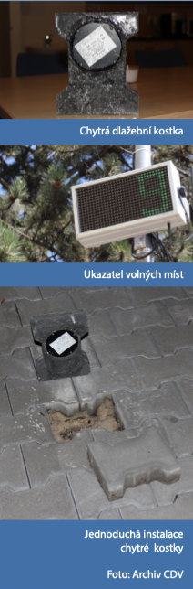
Chytré parkování
Smart city concept, modern technologies
Nástroj k optimálnímu využívání parkovacích kapacit
Omezení zbytečného hledání volného parkovacího místa —> šetří ŽP
Chytrá dlažební kostka - použitelná pro různé typy dlažby, ukáže, kde je volné parkovací stání
Výhody:
  zefektivňuje využití parkovacích míst,
  dohled nad parkovací kázní parkujících,
  zjednodušuje dohled nad provozovateli parkovacího systému,
  umožňuje pohyblivou tarifikaci,
  snižuje negativní dopady “hledajících” vozidel,
  data pro dopravní plánování a územní řízení,
  dohled nad vozidly
Návratnost investice v řádu měsíců
Smart cobblestone
Smart cobblestone
Free space indicator
Smart cobblestone installation
Source: CDV

Slide 18
Chytrá veřejná doprava
Smart city concept, modern technologies
Potenciál autonomních vozidel pro městskou dopravu
Autonomní řízení nejen pro silniční dopravu, ale také i železniční (např. metro) —> nutná legislativní změna
Autonomně řízené vlaky v metru v Londýně, Paříži, Dubaji, Barceloně, Kodani jako samostatná infrastruktura
Dále např. bezkontaktní odbavovací systém a bezhotovostní placení jízdného přímo ve vozech VHD

Slide 19
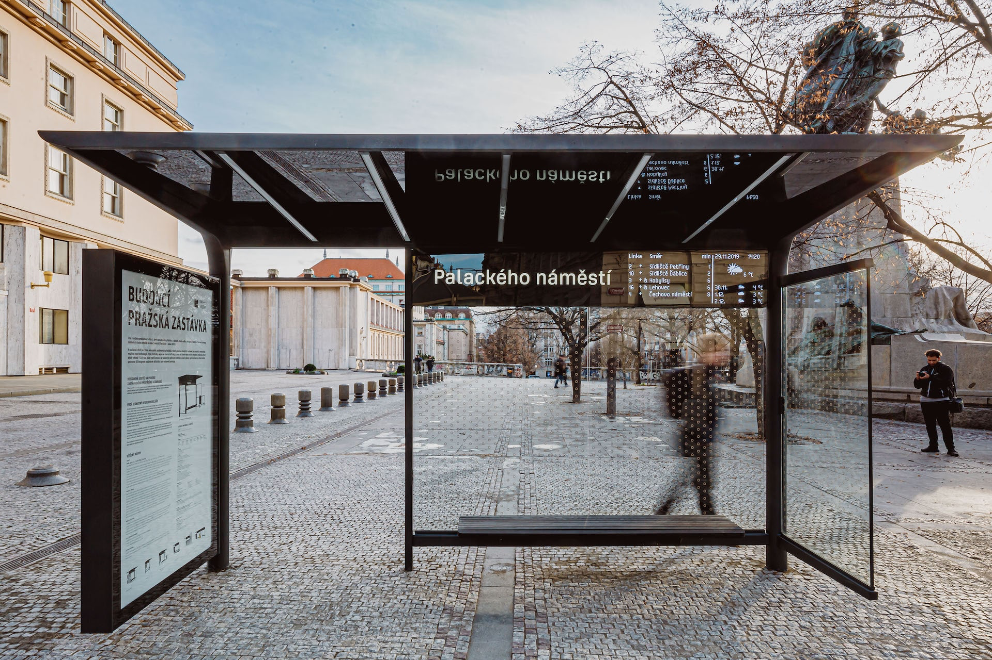
Chytré zastávky
Smart city concept, modern technologies
Podpora cestování VHD
Možnost jak zpříjemnit čekání na spoj
Vybavení zastávek detekční, zobrazovací, informační a komunikační technologií
např. poskytování internetu, dopravní senzory a sčítače cestujících, informace o příjezdu vozidel v reálném čase, mimořádnosti, tlačítka pro přivolání pomoci, informace o kulturních a jiných akcí, videovzkazy, soutěže, videospoty
Zdroj: IPR, 2019

Slide 20
Park and ride
Smart city concept, modern technologies
Systém parkovišť (na okraji měst), které slouží k zaparkování automobilů a následný přesun pomocí VHD
Podpora VHD a integrovaných dopravních systémů
Snaha o regulaci vjezdu automobilů do centra

Slide 21
Příklady smart city ze zahraničí - Barcelona
Smart city concept, modern technologies
Senzory podle hlavních tříd - monitorování hluku a kvality ovzduší a zasílání informací přímo úředníkům
Parkování - řidiči mohou vyhledat volné parkovací místo pomocí mobilní aplikace, zarezervovat či rovnou zaplatit
QR kódy na různých místech - ukazují, kde lze najít nejbližší zastávku VHD

Slide 22
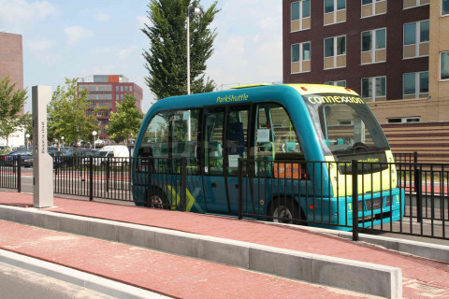
Příklady smart city ze zahraničí - Amsterdam
Smart city concept, modern technologies
Využívá Open Data na vysoké úrovni
Zautomatizované řízení města Amsterdam - implementace chytrého řízení dopravy (např. automatizace semaforů)
Parkshuttle - autonomní vozidlo, které spojuje stanici metra a obchodní dům
Amsterdam Smart City, 2017

Slide 23
Příklady smart city ze zahraničí - Malmö
Smart city concept, modern technologies
Výstavba „smart” čtvrtí
Využití chytrých technologií ve spojení s energií z obnovitelných zdrojů
Minimum aut - zdarma pětileté členství v systému carsharing - obyvatelé platí pouze za ujeté kilometry
Podpora cyklistiky - vybudování 490 km cyklostezek, semafory se speciálními čidly

Slide 24
Příklady smart city ze zahraničí - Singapore
Smart city concept, modern technologies
Snaha o omezování vlastnictví automobil za účelem snížení vozidel na silnicích →experimentování s alternativami automobilů či sdílením služeb
Vlastní systémy pro sdílení kol
Zavedení sdílené jízdy elektrickými automobily
Senzory v autobusech - umožňují sledování a pomáhají řešit dopravní komplikace
Bezkontaktní placení jízdného ve veřejné dopravě

Slide 25
Příklady smart city ze zahraničí - Praha
Smart city concept, modern technologies
Pojem Smart City zaznívá stále častěji
Vznik iniciativy Smart Prague - cílem je, aby se Praha stala chytrou metropolí
Koncepce Smart Prague 2030 - šest klíčových oblastí (mezi nimi i oblast Mobilita budoucnosti)
Příklady projektů:
  Dobíjecí infrastruktura pro elektromobily
  Systém informací o dojezdových dobách
  Intermodální plánovač trasy
  Digitální platební systém v taxi

Slide 27
Odkazy, zdroje, literatura
Smart city concept, modern technologies and mobility, autonomous mobility
Brůhová Foltýnová, H. (2009). Doprava a společnost : ekonomické aspekty udržitelné dopravy (Vyd. 1.). Karolinum
Becker, U. J. (2008). Základy dopravní ekologie. Ústav pro ekopolitiku. http://www.digitalniknihovna.cz/mzk/ uuid/uuid:1e5520d0-d739-11e3-b110-005056827e51
CDV. (2020). Chytré uliční parkování je základem chytrého města. In Centrum dopravního výzkumu. CDV. https://www.cdv.cz/file/vice-o-nabidce-chytreho-parkovani/
CityOne. (2020). Retrieved December 07, 2020, from https://www.cityone.cz
Kostopoulos, E., Spyropoulos, G., Christopoulos, K., & Kaldellis, J. K. (2018). Solar energy contribution to an electric vehicle needs on the basis of long-term measurements. Procedia Structural Integrity, 10, 203-210.
Ministerstvo dopravy. (2019). Akční plán autonomního řízení. Ministerstvo dopravy. https://amsp.cz/wp- content/uploads/2019/02/Akčn%C3%AD-plán-autonomn%C3%ADho-ř%C3%ADzen%C3%AD- ma_KORNB8UGXNR8.pdf
Přibyl, P., & Svítek, M. (2001). Inteligentní dopravní systémy. BEN-technická literatura.
Smart Prague Index. Je Praha chytrým městem?. (2020). Akademie Městské Mobility. Retrieved December 07, 2020, from https://www.akademiemobility.cz/aktuality/813/smart-prague-index.-je-praha-chytrym-mestem
Smart Prague. (2020). Retrieved December 07, 2020, from https://smartprague.eu
Šlemr, J., Seigertschmidová, I., Zadina, V., Ćirlićová, A., Jiranová, E., Rohelna, M., Kotmel, B., Tesař, P., & Lonská, T. (2018). Smart Prague Index: Ročenka 2017 (1st ed.). Operátor ICT. https://www.smartprague.eu/files/ 2018-08_Brozura_SP_A4_po_kor_web-str.pdf
Xu, G., Li, M., Zhao, Y., & Chen, Q. (2017). Study on emission characteristics of hybrid buses under driving cycles in a typical Chinese city. Advances in Mechanical Engineering, 9(10), 1687814017728238.

Slide 28
Děkuji za pozornost!
S@mpler
Integrated Education Based On Sustainable Urban Mobility Projects
Informace o projektu:
Hlavním cílem projektu je zvýšit kvalitu výuky na zapojených univerzitách v oblasti managementu udržitelné městské mobility. Naší snahou je rozšířit praktické dovednosti studentů díky implementaci praktické projektové metody výuky. Důraz je kladen na reflexi výzev, s kterými se města potýkají v reálném světě, především pak na problematiku Plánu udržitelné městské mobility (SUMP). Projekt by měl přispět ke zlepšení znalostí a dovedností studentů souvisejících s pozicí manažerů mobility.
Zpracovatel tématu: Lucie Vávrová
mobilita-ieep.cz
Link na web databáze

Slide 29


NAVAZUJÍCÍ ČÁST ÚKOLŮ URČENA PRO UČITELE

Slide 30
Otázky pro studenty
Smart city concept, modern technologies and mobility, autonomous mobility
Definujte výhody a nevýhody autonomní mobility. Přináší autonomní mobilita i nějaké hrozby? Jaké?
Co představuje pojem smart city? Lze nějak měřit „chytrost“? Jak se pozná chytré město a chytrá mobilita?
Jaké prvky chytré mobility jsou v naší zemi využívané? Jaké jsou využívané ve vašem městě? Jaké mají tyto prvky přínosy a náklady pro město a obyvatele?

Slide 31
Děkuji za pozornost!
S@mpler
Integrated Education Based On Sustainable Urban Mobility Projects
Informace o projektu:
Hlavním cílem projektu je zvýšit kvalitu výuky na zapojených univerzitách v oblasti managementu udržitelné městské mobility. Naší snahou je rozšířit praktické dovednosti studentů díky implementaci praktické projektové metody výuky. Důraz je kladen na reflexi výzev, s kterými se města potýkají v reálném světě, především pak na problematiku Plánu udržitelné městské mobility (SUMP). Projekt by měl přispět ke zlepšení znalostí a dovedností studentů souvisejících s pozicí manažerů mobility.
Zpracovatel tématu: Lucie Vávrová
mobilita-ieep.cz
Link na web databáze

